Slide 1
בריונות ברשת וביוש
מקצוע: ניתוח ואיתור מידע
שם המורה: לזלי סלומון
עריכה: רונית נחמיה

Slide 2
מה נלמד היום
בריונות ברשת -Cyberbullying
ביוש- Shaming

Slide 3
ביריונות ברשת
Cyberbullying

Slide 4
בריונות ברשת- התנהגות פוגענית
לתקוף
תופעה חברתית קשה ופוגעת
לעיתים יחשב כעבירה פלילית
להפחיד
שימוש באינטרנט/ בטלפון נייד
להביך
להטריד
להשמיץ

Slide 5
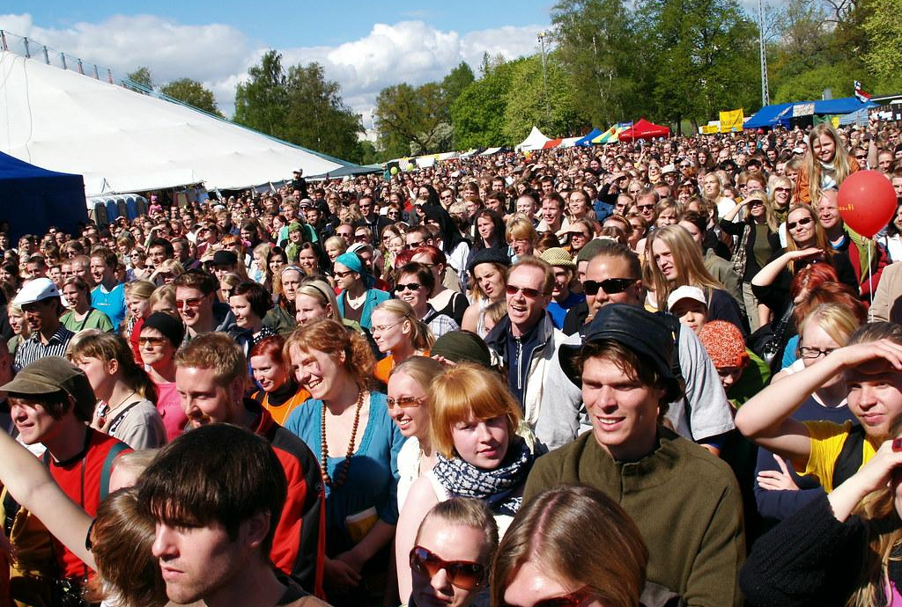
עוצמת הפגיעה ברשת
מספר העדים לאירוע

Slide 6
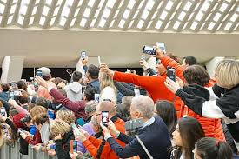
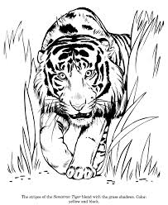
עוצמת הפגיעה ברשת
עלול לרדוף אחרייך לאורך זמן
מצולם ומתועד

Slide 7
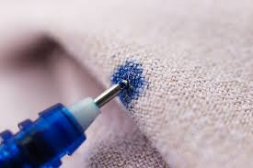

עוצמת הפגיעה ברשת
לעיתים לא ידוע מי הפוגע
אנונימיות
לא ניתן להסרה

Slide 8
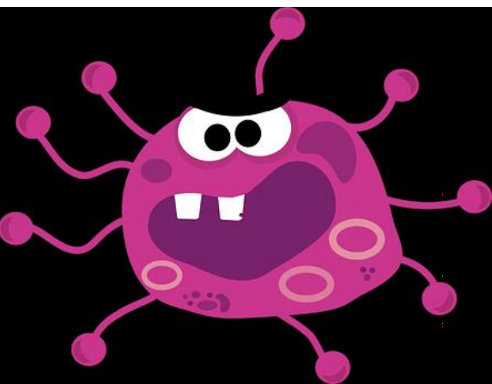
סוגי בריונות ברשת
טוקבקים
פוגעניים
התחזות
חרם
הטרדה
התלהמות
הדרת חברים
פגיעה בפרטיות
הפצת תמונות
וסרטונים
השמצה
הולכת שולל

Slide 9

הסיפור של מייגן
https://youtu.be/DwKgg35YbC4

Slide 10
ביוש- Shaming

Slide 11
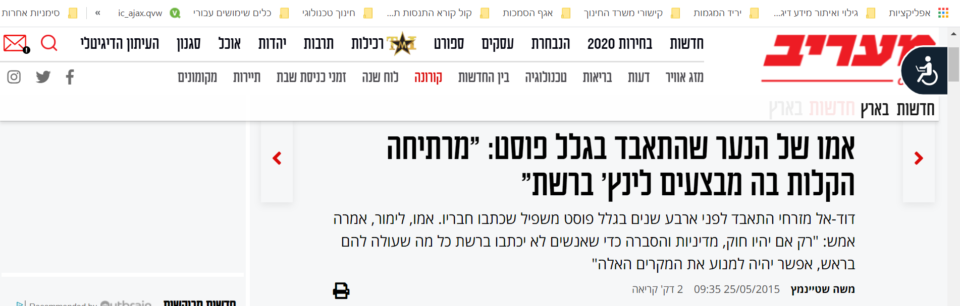
ביוש- שיימינג
פעולה דיגיטלית, שמטרתה פגיעה באדם, בארגון או במותג
במטרה לביישו או להביכו בפומבי.

Slide 12
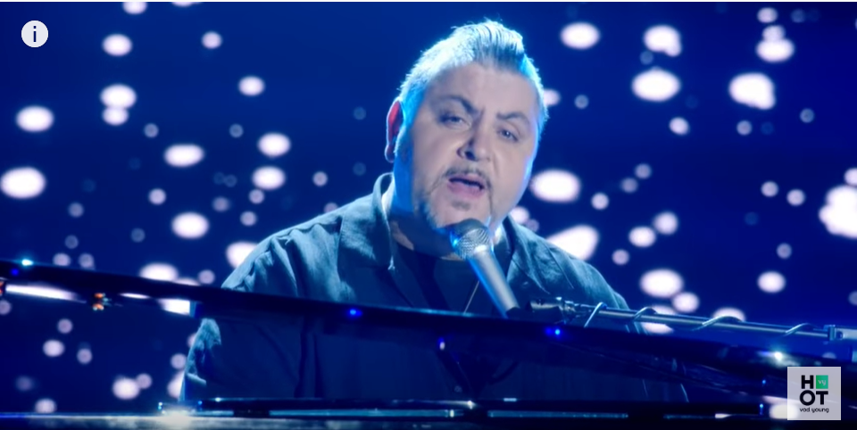
מילים פוגעות- שיר השיימינג (2015)
מילים: ארקדי דוכין, מיכה שטרית ומשתתפי היי סקול פסטיגל
לחן: ארקדי דוכין ומשתתפי היי סקול פסטיגל
לשון רעה, יורקת אש
אתה שורף אתה קותש
זה כמו אקדח לתוך הלב
יורה מילים משליט כאב
מילים חצים מילים נוצות
יכולות ללטף יכולות לשרוט
כי כל מה שיש לך זה את הדיבור שלך
ואיך שאתה מדבר זה מה שאתה
כי כל מה שיש בך זה את הדיבור שלך
ומה שאתה מדבר זה מה שאתה
בפייסבוק בוואטסאפ פורצי החוק
מפרים איזון עושים ממך צחוק
משפילים , רומסים חושפים סודות
מילים בונות מילים מסכנות
מדבר רע, יוצר איבה
מדבר שלום, מוליד אהבה

Slide 13
סוגים שונים של ביוש
פורנו נקמה
ביקורות שליליות
חשיפה של מידע פרטי ואישי

Slide 14
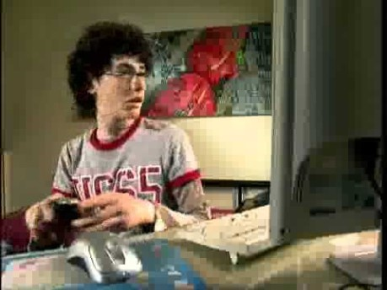
הסיפור של ירון
https://youtu.be/juk4O5OqUPk

Slide 15
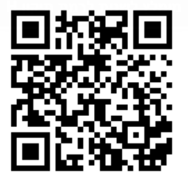
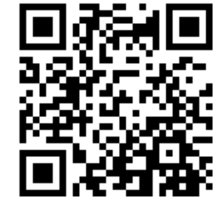
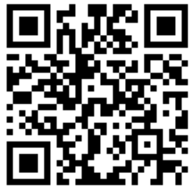
תרגול
1) תארו מקרה של בריונות ברשת שקרה לכם.
2) מצאו שני סרטים, שעוסקים בנושא בריונות ברשת.
מדוע אתם ממליץ לצפות בהם?
3) התבוננו בשניים מהסרטים. מה אתם הייתם עושים, לו אתם הייתם במקום אחד הנערים?

Slide 16

נוהל שימוש ביצירות מוגנות בזכויות יוצרים ואיתור בעלי זכויות
השימוש ביצירות במהלך שידור זה נעשה לפי סעיף 27א לחוק זכות יוצרים, תשס"ח-2007. אם הינך בעל הזכויות באחת היצירות, באפשרותך לבקש מאיתנו לחדול מהשימוש ביצירה, זאת באמצעות פנייה לדוא"ל rights@education.gov.il

